Slide 1
Comparação de desempenho: máquina hospedeira versus máquina convidada.
Regras e Orientações
Trabalho em grupo.
Máximo 6 alunos
Tema.
Instalação/comparação de desempenho máquina virtual X máquina real.
Objetivos:
Instalação de ambiente de máquina virtual em sistema operacional hospedeiro
Escrever texto técnico em formato de simpósio.
Programação de teste de desempenho e obtenção de dados
Escrita de conclusões baseadas em dados obtidos de experimentos
Experiência para escrita de TCC
Os SO’s hospedeiro e convidados são de escolha do grupo de trabalho: Linux/Linux; Linux/Windows; Windows/Linus; Windows/Windows....
Referência : https://www.virtualbox.org/wiki/Downloads

Slide 2
Instalação e comparação...
Criar e executar programa em modo “CPU bound” para rodar nos ambientes hospedeiro e convidado para comparação de desempenho.
O programa poderá ser feito em qualquer linguagem de programação.
Produção de dados (em tabelas e gráficos) para análise de desempenho e para facilidades de escrever as conclusões.
O trabalho deverá ter o formato de um artigo do Simpósio de Iniciação Científica (SICT) (www.bt.fatecsp.br).
O trabalho poderá ser apresenrado em formato de vídeo.

Slide 3
Instalação e comparação...
Objetivos
Direcionamento para escrita de TCC, trabalhos científicos, trabalhos técnicos...
Observação de prazos determinados em várias etapas.
Observação de regras para formatação de textos segundo padrão SICT
Trabalhar as técnicas para escrita de textos técnicos.
Desenvolver mecanismos para sintetização de textos.

Slide 4
Instalação e comparação...
Regras e Orientações para o trabalho.
O trabalho tem o padrão do simpósio SICT com o nome dos participante, formato, título e ambiente de operação. Arquivo Word em anexo (Robô autonomo que evita colisões). Participante, título e ambiente de operação poderão ser alterados.
Us alunos formarão os grupos e os nomes dos particiipantes deverão ser digitados em planilha do TEAMs.
O trabalho tem nota de 0 a 10, e tem peso 2 na nota final. Lembrar que os relatórios terão peso 4 e a avaliação única tem peso 4.
Em data a ser determinada EM SALA, cada grupo deverá entregar versão preliminar do trabalho. Será atribuída uma nota preliminar e o trabalho poderá ser revisto após correções sugeridas, COM NOTA CORRIGIDA

Slide 5
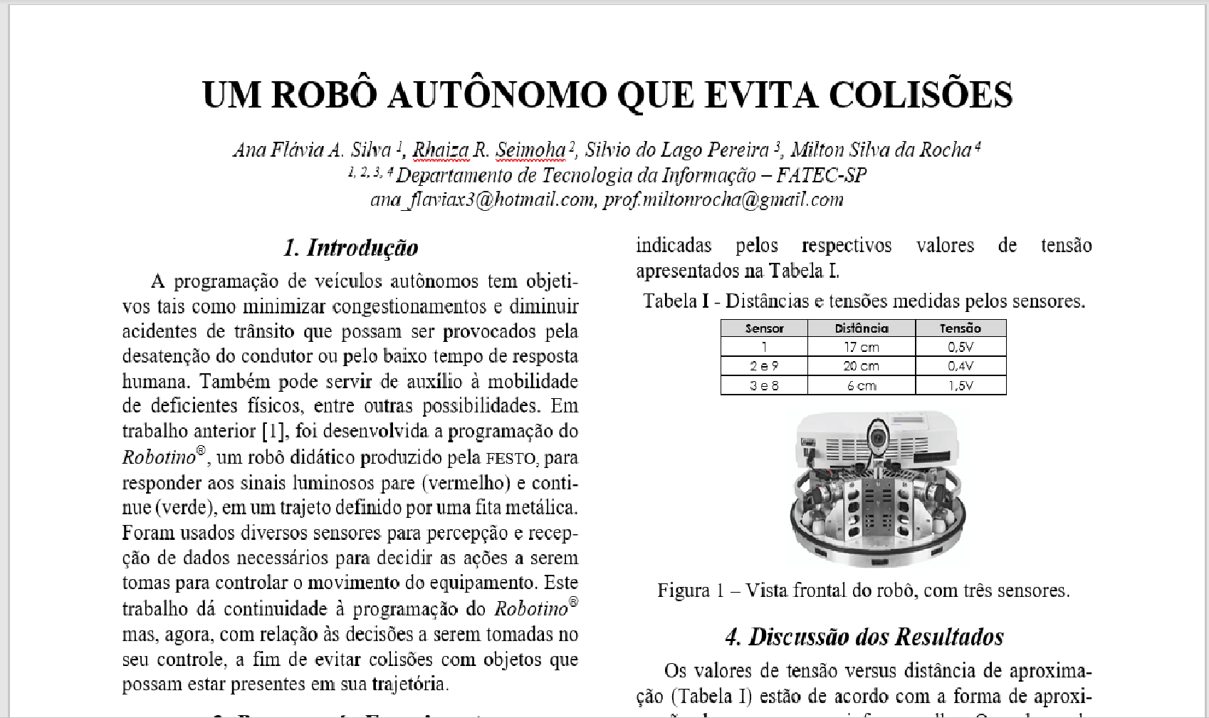
Instalação e comparação de desempenho de máquina virtual com máquina real.
Exemplo de um trabalho apresentado no SICT.
Modelo SICT

Slide 6
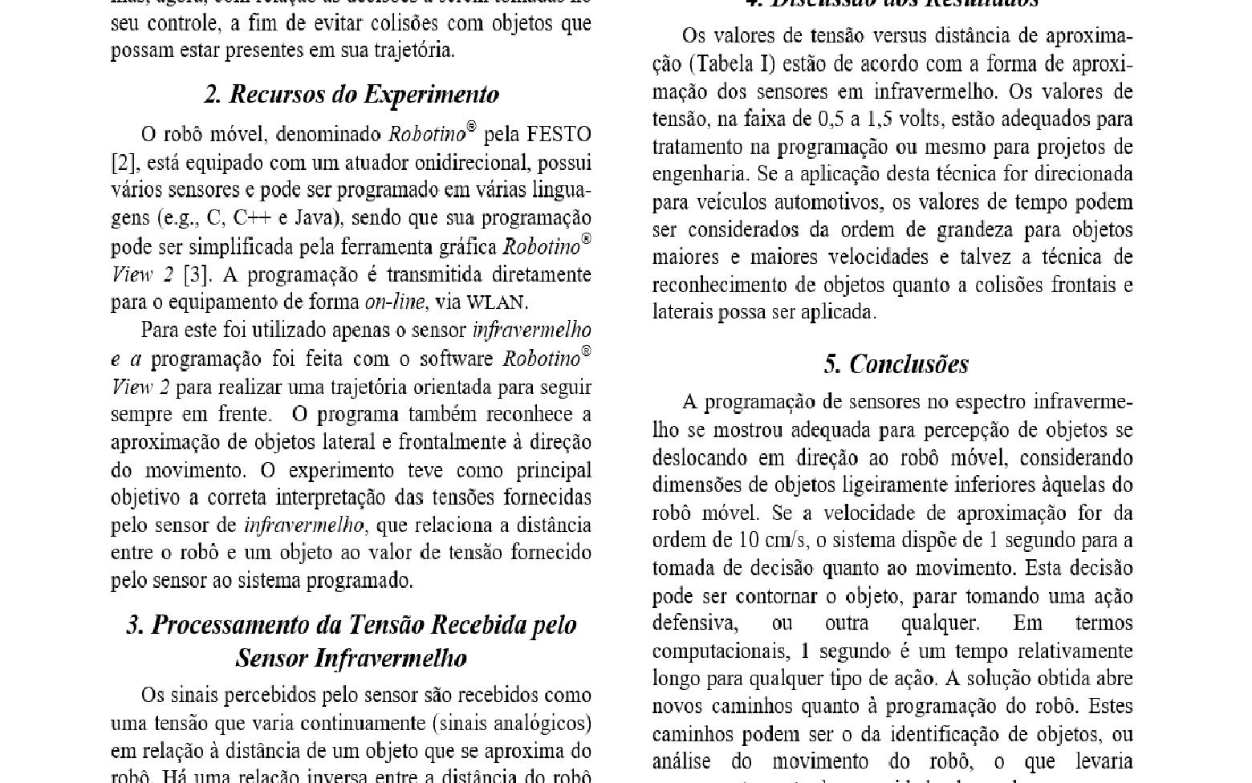
Instalação e comparação de desempenho de máquina virtual com máquina real
Exemplo de um trabalho apresentado no SICT.
Modelo SICT

Slide 7
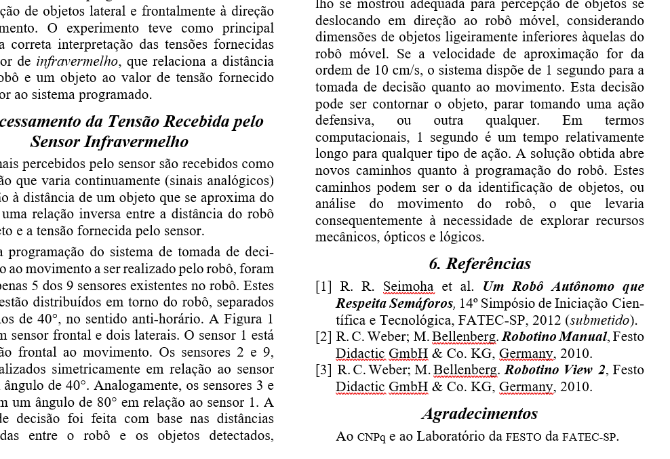
Instalação e comparação de desempenho de máquina virtual com máquina real
Exemplo de um trabalho apresentado no SICT.
Modelo SICT

Slide 8
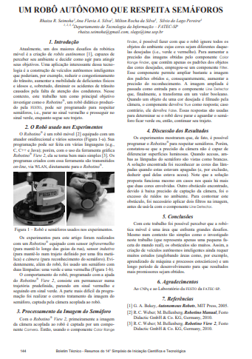
http://bt.fatecsp.br/media/bulletins/bt34.pdf pg.144

Slide 9
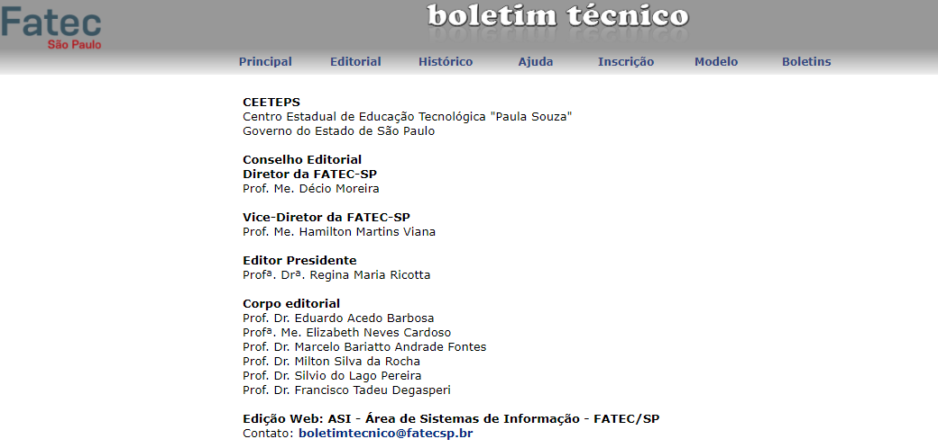
SICT - http://bt.fatecsp.br/home/comissao

Slide 10
Regras para a pontuação do trabalho
Entrega do corpo do trabalho com nome dos participante, título do trabalho e ambiente de desenvolvimento.
1. Página única do trabalho com nome dos participantes. Seguir o modelo de simpósio
-----> Não altere <--------
Tipos e tamanhos de letras
Tabulação
Nome dos participantes, e-mails
2. Apresentar a máquina virtual em operação (10%)
Mostrar a execução do programa teste no ambiente virtual
O programa teste é CPU bound conforme modelo dado.
3. Trabalho completo. Parte formal
Seguir toda a formatação do simpósio DE UMA PÁGINA
Orientações para escrita de texto:
Frases curtas;
Conclusões baseadas em dados obtidos no trabalho...
Inntrodução e Conclusão só após ter feito o CORPO do trabalho

Slide 11
Regras para a pontuação do trabalho (OPERACIONAL )
Repetindo: Introdução e conclusão são os último itens a serem escritos.
A introdução poderá ter uma breve descrição da máquina virtual e aplicações e deverá mostrar o que será feito no trabalho.
A conclusão deverá ser feita com bases nos resultados obtidos no trabalho a partir de Tabelas e Gáficos obtidos.

Slide 12
Regras para a pontuação do trabalho (OPERACIONAL)
Não coloque na conclusão termos como :
O programa funcionou maravilhosamente bem.
É fácil de ver que
Basear a conclusão em dados e tabelas obtidas na tabela. EXEMPLOS
A tabela 1 mostra que ...
O resultado apresentado indica que o desempenho da máquina virtual não apresenta diferença significativa ...
Com base nos resultados obtidos na tabela 1 não se recomenda...
Conforme a figura 1, não há diferença significativa entre desempenho..

Slide 13
Código CPU Bound (Pascal)
A comparação de desempenho rodará um código similar em ambientes host e virtual.
<Times.h>
Tinicial := millisegundos();
For i:= 1 to ni do
For j:= 1 to nj do
For k:= 1 to nk do
C:=2*sin(1.2)+ln(455);
//Ni=300=nj=nk → 300*100*100= 3 000 000
Tfinal= millisegundos();
Dt=tfinal – tinicial
Nota: A instrução C:=2*sin(1.2); poderá ser substituida por instrução adequada ao tempo desejado de operação.

Slide 14
Orientações para o trabalho
O valor do loop deverá ser suficientemente grande e mensurável para “gastar” algumas dezenas de segundo.
O teste deverá contemplar pelo menos sete valores diferentes de ni* nj *nk (e o tempo de execução)
Na conclusão observar se há correlação entre o tempo de execução e à quantidade de instruções.
Comparar o desempenho (tempos de execução) no ambiente virtual e ambiente host.

Slide 15
Corpo do trabalho. Exemplo de tabela
Tabela 1. Comparação de desempenho
Quant. Instruções | Tempo (s) | Tempo(s)
Milhões | Hospedeiro | Convidado
9 | 12,2 | 14,1
12 | 15,7 | 18,4
15,3 | 19,2 | 23
19,4 | 21,5 | 28,1
25,8 | 25,2 | 36,7
31,4 | 29,4 | 42,8
36,7 | 32,7 | 50,1
Gráfico de dispersão

Slide 16
Corpo do trabalho. Exemplo de gráfico
Figura 1. Máquina real X virtual em CPU bound

Slide 17
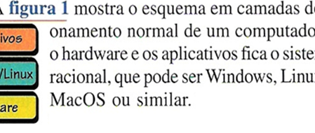

Slide 18
Uma breve descrição do ambiente VM (Virtual Machine)
Caracterizaçãodo ambiente VM
O programa de instalação de VM
O programa hospedeiro. (HOST)
O programa convidado (GUEST)
O programa para teste de desempenho.

Slide 19
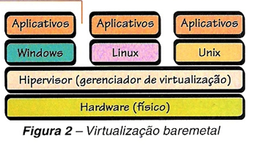
Virtualização baremetal

Slide 20
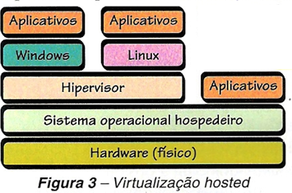
Virtualização hosted

Slide 21
Conceitos Virtual Box
Virtual machine (VM). This is the special environment that VM VirtualBox creates for your guest OS while it is running.
Host operating system (host OS). This is the OS of the physical computer on which Oracle VM VirtualBox was installed.
Guest operating system (guest OS). This is the OS that is running inside the virtual machine.

Slide 22
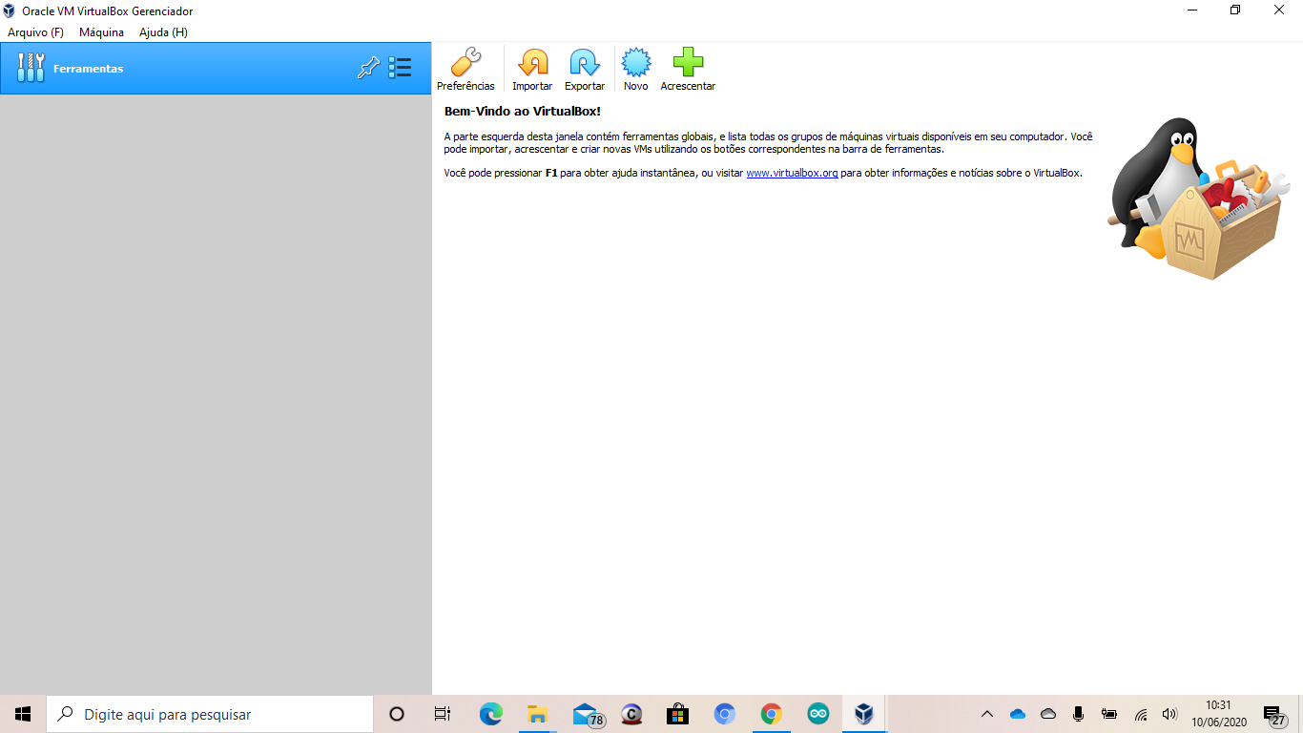
Ambiente Virtual Box

